Slide 1
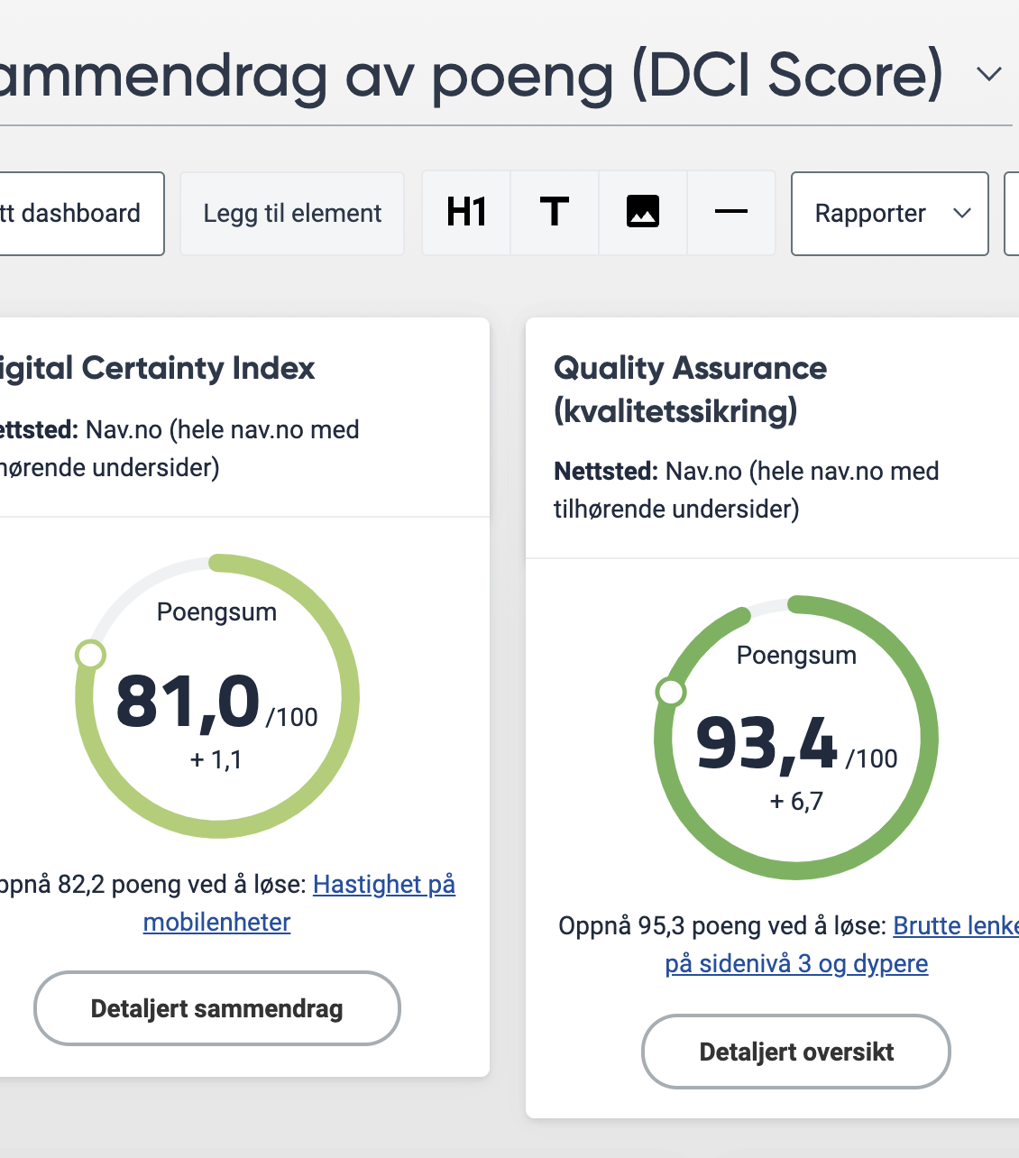
Webanalytiker
Eilif Johansen / 2022

Slide 2
Oppdraget
Dekke et akutt behov for spisskompetanse på verktøyet Siteimprove

Slide 3
Siteimprove
Et verktøy som gir oss en oversikt over problemer og forbedringsområder i forhold til:
Kvalitetssikring av innhold
Universell utforming
Søketrafikk

Slide 4
Modul 1: Kvalitetsikring av innhold
Brutte lenker
Skrivefeil
Lesbarhet
Innhold totaler

Slide 5
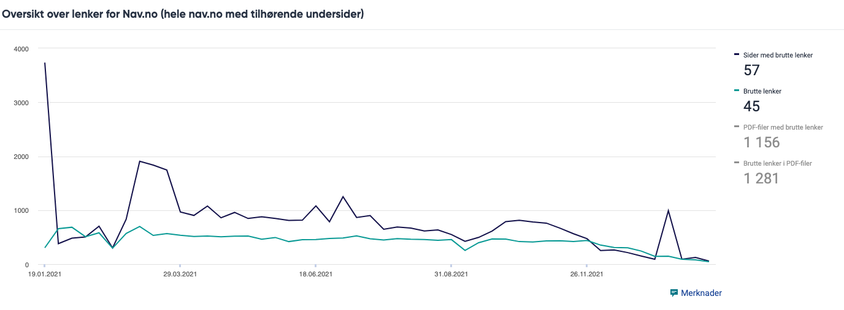
Brutte lenker

Slide 6
En av de lengste setningene på nav.no
Vernepliktige, tjenestepliktige og frivillig tjenestegjørende etter vernepliktsloven, heimevernsloven og lov om sivilforsvaret, lov om fritaking for militærtjeneste av overbevisningsgrunner og lov om tjenesteplikt i politiet, er yrkesskadedekket ved enhver skade og sykdom som er påført eller oppstått i tidsrommet fra de møter til tjeneste til de blir dimittert.
48 ord

Slide 7
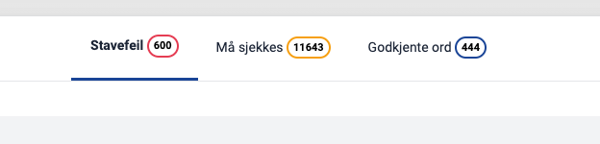
Skrivefeil

Slide 8
Tiltak
1:1 opplæringer
Kurs
Slackdialog
Juleverksted
Dashboard og e-post rapporter

Slide 9
Brukerinnsikt verktøy
Holdningsmessig
Undersøkelser
Intervju
Hotjar undersøkelse
Task Analytics
UXtweak
Teams / Zoom
Telefon
Fysisk internt / eksternt
Hvorfor
Kvantitativt
Kvalitativt
Webanalyse
Brukertest
Amplitude
Google Analytics
Hotjar varmekart
Eksternt / Testlabben i Fyrstikkalléen
Teams / Zoom med skjermdeling
Hva
Hvordan
Atferdsmessig

Slide 10
Team ResearchOps
Sørge for at NAVs produktteam har optimale forhold for raskt og godt brukerinnsiktsarbeid
Fjerne “smertepunkter og tidstyver” for produktteamene så de beholder fart og flyt i brukerinnsiktsarbeidet …

Slide 11
Prosjekt: NAV Verktøy
Brukertest Johan Brockfield
Teamleder Ståle Kjone

Slide 12
Demo

